Slide 1
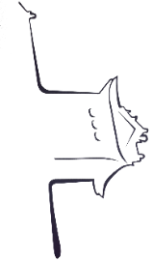
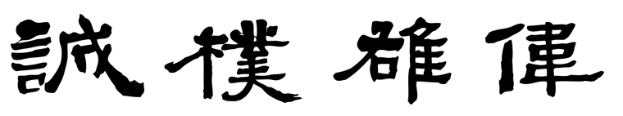

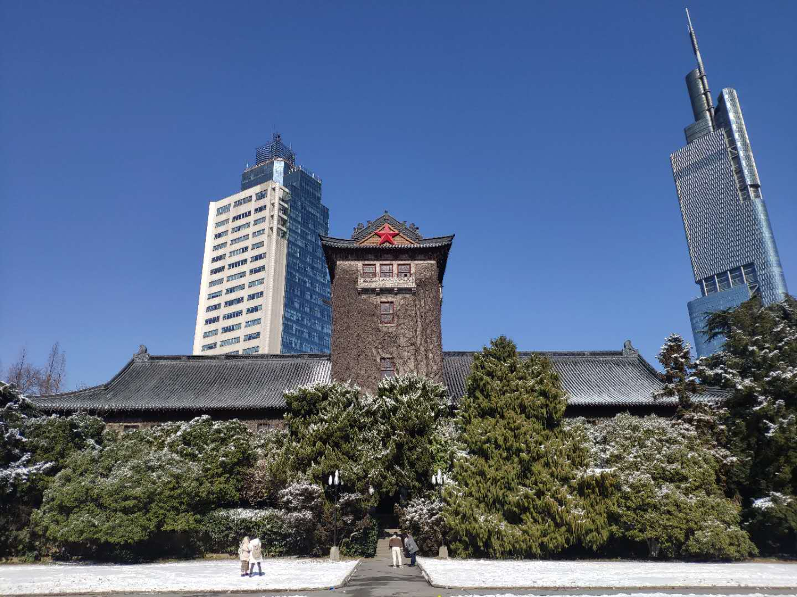


Efficient Memory Management for Large Language
Model Serving with PagedAttention
Haifeng Lin
2025/10/24

Slide 2
核心问题与动机
挑战
方法设计
Results

Slide 3

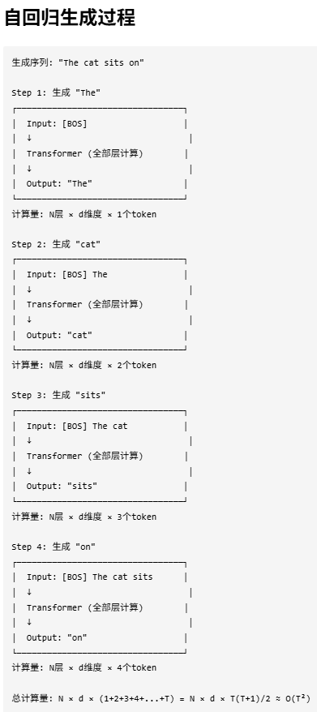
核心问题与动机
这篇论文解决的核心问题是：大模型推理时 KV Cache 的内存管理效率极低。
什么是KV Cache
一种缓存机制，用于存储 Transformer 每一层中历史 token 的 K 和 V 向量
当生成下一个 token 时，模型只需要计算当前 token 的 V 向量，与缓存的 K cache向量做注意力运算，从而避免重新计算整个序列的 K/V 向量
KV Cache 的特点
空间占用巨大
计算公式: 2 (key+value) × 5120 (hidden) × 40 (layers) × 2 (FP16)
动态特性
长度随生成过程动态增长
生命周期不可预知
性能瓶颈
Autoregressive 生成是 memory-bound 操作
GPU 计算能力未被充分利用
内存容量限制了 batch size

Slide 4
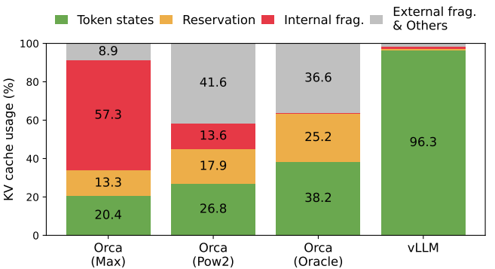
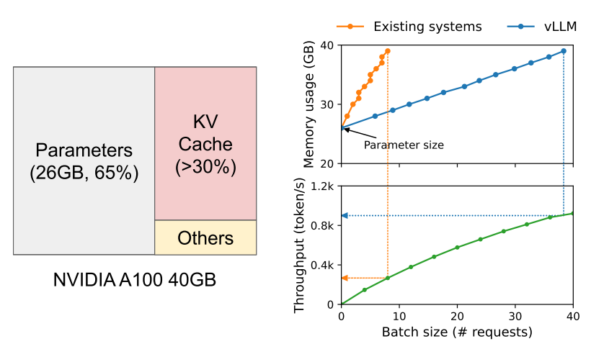
核心问题与动机
论文通过精确测量发现，现有系统（FasterTransformer, Orca）的内存利用率极低。
现有系统在为请求分配 KV cache 时： ①内、外部碎片；②无法共享内存。
提前预分配一块连续内存，大小按“最大可能序列长度”计算，即使当前只生成了几十个 token，也会保留整块空间；同时，每个请求分配的块大小不同，释放时形成不连续空洞，无法拼接复用。一个 prompt 同时采样多个候选输出，每个序列的 KV cache 必须是独立的连续显存块；即便它们有相同内容，也会各自拷贝一份，无法共享内存。

Slide 5
挑战
KV缓存的容量
KV缓存大小随着请求数量的增加而快速增长。
复杂的解码算法
LLM服务提供多种解码算法供用户选择，每种算法对内存管理复杂度都有不同影响。
输入、输出长度的不确定性
LLM服务的请求在输入和输出长度上表现出可变性，这要求内存管理系统能够适应广泛的提示长度范围。
压缩已被提出作为解决碎片化的潜在方案，但由于庞大的KV缓存，在性能敏感的LLM服务系统中执行压缩是不切实际的。即使进行压缩，现有内存管理系统中为每个请求预分配的块空间也阻碍了特定于解码算法的内存共享。

Slide 6
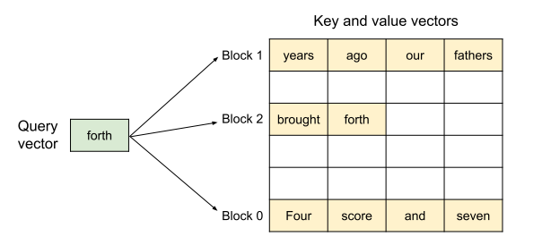
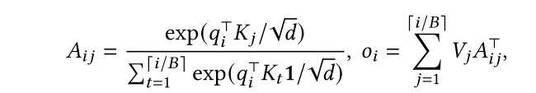
方法设计
PagedAttention
PagedAttention是一种受操作系统经典分页思想启发的注意力算法。与传统的注意力算法不同，它允许在不连续的内存空间中存储连续的键和值。PagedAttention将每个序列的KV缓存划分为KV块。每个块包含固定数量的token的键和值向量，表示为KV块大小（𝐵）。
块级注意力
聚合所有块的加权值
①内存灵活性：KV块可以在物理内存中任意放置 ②消除碎片：不需要大块连续内存
③动态管理：可以按需分配/释放KV块 ④支持共享：不同序列可以共享相同的KV块（如提示前缀）

Slide 7
方法设计
Cache Manager
vLLM 内存管理器的核心思想借鉴了操作系统中的虚拟内存。操作系统将内存划分为固定大小的页面，并将用户程序的逻辑页面映射到物理页面上。连续的逻辑页面可以对应到非连续的物理内存页，这使得用户程序可以像访问连续内存一样访问内存。
极高的显存利用率
消除了传统预分配造成的巨大浪费。
强大的动态扩展能力
KV 缓存可以像链表一样动态增长。
支持换页 (Swapping)
当 GPU 显存不足时，可将不活跃请求的物理 KV 块换出到 CPU 内存，进一步扩展系统容量。
提升吞吐量
更高的显存利用率意味着可以在同一台机器上服务更多的并发请求，显著提升了 LLM 服务的吞吐量。

Slide 8
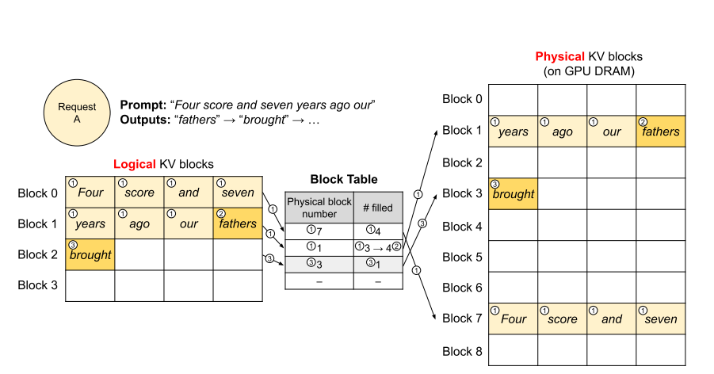
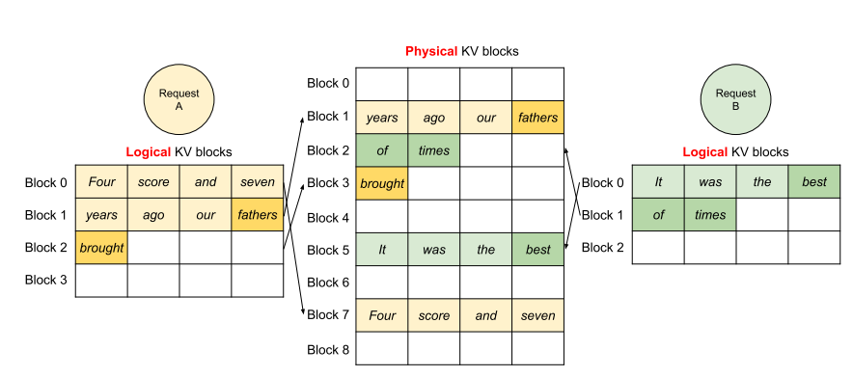
方法设计
Decoding with PagedAttention and vLLM
vLLM 的核心是一个循环过程，每次“解码迭代”代表一次自回归生成步骤（生成一个或多个 token）。
选择候选序列; （选择一组候选请求进行批处理:例如，用户A正在聊天，用户B在提问）
动态分配物理块;
构造批处理输入; (正在预填充：输入的是完整的提示词；正在自回归生成：输入的是最新一个或多个 token)
系统按需分配，且一个逻辑块必须填满才会分配下一个，因此一个请求造成的最大内存浪费就是一个未完全填满的物理块
当一个请求完成生成（例如，达到最大长度或遇到结束符 <eos>），其占用的所有物理 KV 块会被标记为空闲。

Slide 9
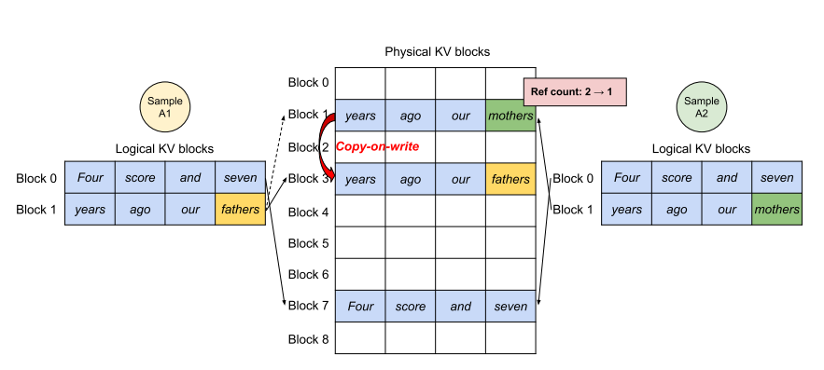
方法设计
Application to Other Decoding Scenarios
并行采样 (Parallel Sampling)
一个 LLM 会为单个输入提示词生成多个采样输出；在并行采样中，一个请求包含多个共享相同输入提示词的样本，这使得提示词的 KV 缓存也可以被共享。但是vLLM 在物理块粒度上实现了写时复制（copy-on-write）机制，用于需要被多个序列修改的物理块，类似于操作系统虚拟内存中的写时复制技术（例如，fork 进程时）。当某个采样序列（如 A1）需要生成第一个输出 token 并修改其最后一个逻辑块（逻辑块1）时，vLLM 检测到该物理块（物理块1）的引用计数 > 1，于是复制一个新的物理块3。
对于长提示词，
内存节省是巨大的。

Slide 10
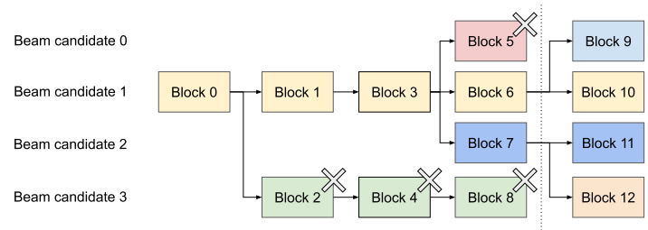
方法设计
Application to Other Decoding Scenarios
束搜索 (Beam Search)
束搜索被广泛用于从 LLM 中解码出最可能的输出序列，因为它缓解了完全遍历样本空间的计算复杂性。束搜索不仅能够共享初始提示词块，还能在不同候选之间共享其他块，并且共享模式随着解码过程的推进而动态变化，类似于操作系统中通过复合 fork 创建的进程树。
树状共享
动态映射
智能回收
高效扩展

Slide 11
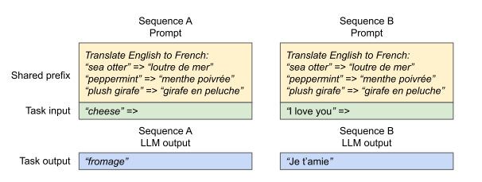
方法设计
Application to Other Decoding Scenarios
共享前缀 (Shared Prefix)
混合解码方法 (Mixed Decoding Methods)
一个 LLM 服务可能同时处理：纯贪婪解码、并行采样（N=5）、束搜索（k=4）、使用共享前缀的请求等。这些请求的内存访问和共享模式完全不同。这是一项巨大的挑战。
统一抽象：①“逻辑块 -> 物理块 + 引用计数”的映射层；②对上层透明：PagedAttention 内核只看到物理块 ID 的列表；③统一处理：无论底层是何种解码模式，输入都是“从这些物理块 ID 中读取 KV 缓存”。

Slide 12
方法设计
Scheduling and Preemption
在 vLLM 中，我们对所有请求采用先到先服务（FCFS）的调度策略，以确保公平性并防止饥饿。当 vLLM 需要抢占请求时，它会确保最早到达的请求优先被服务，而最晚到达的请求则被优先抢占。

Slide 13
Thanks

